Slide 1
Ošetřovatelský proces v péči o vyprazdňování nemocného
Mgr. et Mgr. Andrea Menšíková, Mgr. Marta Šenkyříková, PhD.,
Ústav zdravotnických věd, LF MU Brno

Slide 2
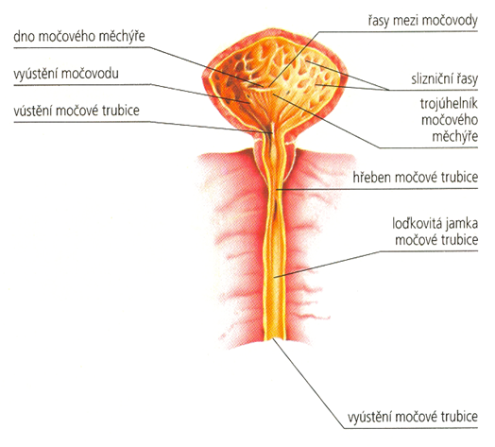
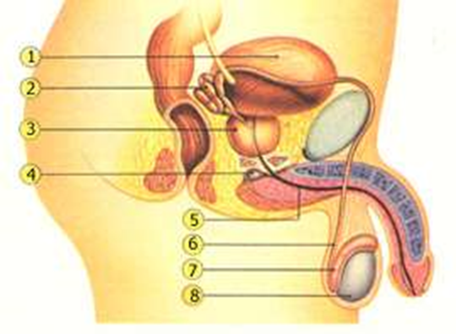
Anatomie

Slide 3
Vyprazdňování
fyziologická funkce organismu
základní, biologická potřeba člověka
často tabuizováno
blízkost vývodních cest močových a análního otvoru s pohlavními orgány
intimní sféra člověka
zábrany v mluvení o vyprazdňování → přístup k nemocnému diskrétní,citlivý, s respektem

Slide 4
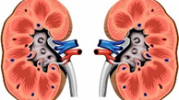
Moč
konečný produkt činnosti ledvin
čirá, průhledná, světle žluté až jantarové barvy
typický zápach
mírně kyselé reakce (pH 6,0)
specifická hmotnost moči 1003 – 1030
denní množství = příjem tekutin + druh přijaté potravy (teplota prostředí (pocení) + event. Patologie)
novorozenec – 100 – 350 ml
kojenec – 400 – 500 ml
větší dítě – 800 – 1400 ml
dospělý – 1500 ml

Slide 5
Fyziologie vyprazdňování moči
náplň MM v množství 150 – 300 ml→ podráždění mechanoreceptorů ve svalovině stěny MM → centrum močení ve spinální míše na úrovni 2.– 4. křížového obratle → spinální míchou do mozkové kůry
poškození sakrálního úseku míchy → porucha celého mechanismu mikce, nemožnost vyprázdnit MM/neschopnost moč udržet
při močení zapojován břišní lis a vnější svěrač – ovládány vůlí

Slide 6
Fyziologicko – biologické faktory
věk
strava (s ↑ obsahem vody, Na, vliv na barvu…)
nápoje – káva, alkohol, černý čaj – inhibice ADH – ↑ tvorba moči
pohyb, imobilita – ↓ sval. tonus → kontrakce svalstva MM
nemoc – diabetes insipidus, nemoci ledvin a močových cest, hypertrofie prostaty…
imobilizační syndrom – neschopnost pohybu s psychickými zábranami
medikamenty, terapeutické a dg výkony – zavedení PMK, cystoskopie, …

Slide 7
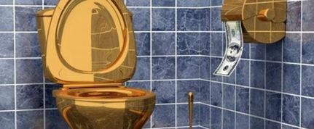
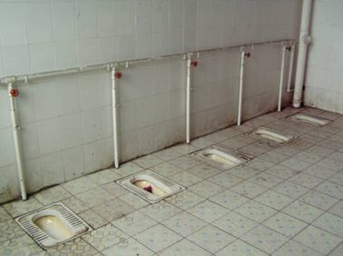
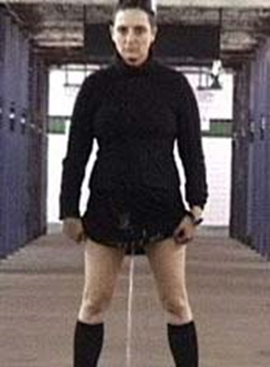
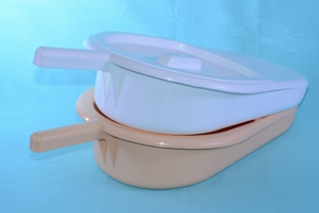
Faktory sociálně – kulturní
soukromí
zvyklosti
národnost
hygienické návyky
materiální zajištění

Slide 8
Faktory psychologicko – duchovní
temperament
psychický stav – strach, stres, úzkost
životní styl

Slide 9
Faktory životního prostředí
teplo, chlad
momentální situace
dostupnost stravy, tekutin

Slide 10
Patologické názvosloví
Polyurie – nad 3000 ml/ hod
Oligurie – pod 500 ml/ 24 hod
Anurie – pod 100 ml/ 24 hod
Dysurie – obtížné močení, bolest
Strangurie – pálení, řezání při močení
Polakisurie – časté močení, ne změna množství
Nykturie – močení v noci
Enuresis – pomočování ( dříve už moc udrželi)
Enuresis nocturna – noční pomočování
Retence – zadržení moči v MM
Paradoxní ischurie – odkapávání moče z přeplněného MM

Slide 11
Patologické příměsi
Hematurie – makro, mikro, erytrocyturie
Pyurie
Glykosurie
Bakter(y)urie
Leukocyturie
Proteinurie

Slide 12
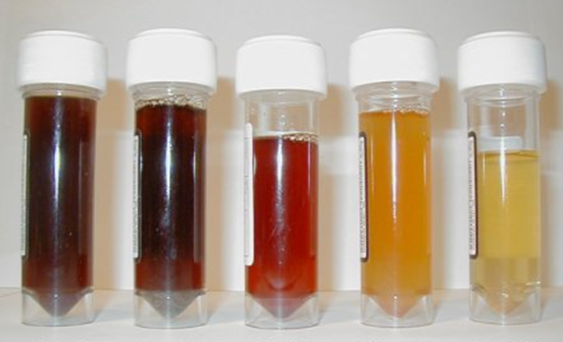
Barva moči
červenohnědá – ↑ TT, urobilinogen
hnědá – onem. jater a žlučových cest, urobilinogen
fosfor. žlutá – vit. B
načervenalá – červená řepa

Slide 13
Zápach moče
čerstvá moč – charakteristický aromatický zápach
rozložená moč – čpavý, štiplavý zápach
aceton v moči u nemocných s DM

Slide 14
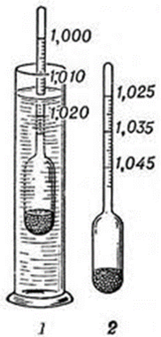
Hustota moči
závislá na množství a přítomnosti látek
norma 1010/1018 – 1028 g/cm³
čím ↑ moči – tím ↓ hustota – výjimka DM
1x za 24 hod nebo d.o.
nádobu s močí na rovnou plochu v úrovni očí, odečítá se v místě hladiny moči (hustoměr, urometr)
teplota moči 15 ºC, při vyšší teplotě na každé 3 ºC připočítat 0,001
při nedostatku moči – s destilovanou vodou v poměru 1:1 – násobit dvěma
do dokumentace – bilance tekutin + hustota

Slide 15
Sběr moči
bilance tekutin – sledování příjmu a výdeje
diuréza – množství vyloučené moči/24 hod (onem. ledvin, srdce, jater, po operacích, s DM, popáleninách…)

Slide 16
Obecné zásady sběru moči
shromažďovat všechnu moč od 6:00 do 6:00 hod.
před koncem sběru sestra ještě vyzve pacienta, aby se naposledy do nádoby vymočil
močit do nádoby i před stolicí
nádoba suchá, s víkem, označená jménem, ne na slunci
inkontinentní pacineti, malé děti – vážení plen

Slide 17
Incontinentio urinae
symptom, ne choroba
prevalence – ženy 22 – 34 %, muži 2 – 4 %
příčiny vzniku:
těhotenství, porod, menopauza, struktura ženského močového traktu
neurologický úraz, CMP, skleróza multiplex
vrozené defekty
stárnutí
často léčitelná v každém věku

Slide 18
Diagnostika inkontinence moči
anamnéza – standardizované dotazníky
vyš. specialistou – urolog, gynekolog, urogynekolog
test objemu měchýře a residuální moči – důkaz slabě fungujících svalů měchýře
stresový test (Marshallův) – pac. relaxuje → silně kašle, lékař kontroluje únik moče
mikční deník – pac. sám 24 hod zaznamenává svůj mikční režim – kdy, kolikrát, množství moče, vč. epizod nutkání a inkontinence, rozložení četnosti (během dne, noci), objektivizace potíží

Slide 19
Diagnostika inkontinence moči
Pad – weight test – test vážení vložek za určité časové období, zvýšení hmotnosti informuje o stupni závažnosti inkontinence
laboratoř – moč (infekce, urolitiáza), krev
ultrazvuk ledvin, močovodů, měchýře a uretry
cystoskopie
urodynamika – měření tlaku v měchýři a proudu moči
záznam močení – P/V – časy, množství

Slide 20
Inkontinence moči – celková
kontinuální, neočekávané vylučování moče
poranění vnějšího svěrače u muže nebo perineální oblasti u žen
Charakteristické znaky:
stálý odchod moče
nečekaný, bez spasmu svaloviny MM
vymizení pocitu nucení na močení
naprosté neuvědomění si projevů vlastní kontinence

Slide 21
Inkontinence moči – stresová (tlaková)
únik moče při náhlém zvýšení intraabdominálního tlaku (↓ 50 ml)
kašel, kýchnutí, smích, fyzická námaha
ochablé svalstvo dna pánevního, ztráta svalového tonu
Charakteristické znaky:
odkapávání moče při ↑ nitrobřišním tlaku
silné nucení na močení a 2 hodiny (dle příjmu tekutin)

Slide 22
Inkontinence moči – urgentní
po náhlém silném nucení na močení, vyvolána mimovolní kontrakcí m. detrusor
příčina – záněty, nádory, ledvinové kameny
postižený není schopen potlačit nucení na močení
Charakteristické znaky:
silné pocity nucení na močení, časté močení
kontraktury, spasmy močového měchýře, neschopnost dojít včas na záchod
močení v malých dávkách (méně než 100 ml), nebo naopak ve velkých dávkách více než 500 ml

Slide 23
Inkontinence moči – funkční
mimovolní nepředvídatelný únik moče
není způsobena patologií močového ústrojí, poruchy tělesné, duševní
faktory okolí, které zabraňují návštěvě toalety
Charakteristické znaky:
silné nucení na močení (silné kontrakce mm), odchod moče dříve, než nemocný dojde na toaletu
tvorba nadměrného množství moče se zvýšenou potřebou jejího vyprazdňování

Slide 24
Inkontinence moči - reflexní
vyskytuje se v určitých předvídatelných intervalech po dosažení specifického objemu močového měchýře
nemocný necítí náplň MM
Charakteristické znaky:
snížení až vymizení pocitů stoupající náplně MM s vymizením pocitů nucení na močení
nadměrné močení
naprosté neuvědomění si vlastní kontinence
netlumené kontrakce, spasmy mm se objevují v pravidelných intervalech, přerušované, neúplné nebo bezděčné močení

Slide 25
Retence moče v MM
moč se tvoří v normálním množství
nemůže se z nejrůznějších příčin z měchýře vyprazdňovat
Charakteristické znaky:
pocity tlaku v MM, dysurie
roztažení MM
časté močení po malých dávkách
zvýšení reziduálního objemu moče nad 150 ml
oslabení močového paprsku

Slide 26
Vyprazdňování moči – odběr anamnézy
Můžete popsat pravidelnost a způsob močení?
Kolik tekutin vypijete?
Popište vzhled, barvu a zápach moči.
Máte potíže při vyprazdňování moči?
Inkontinence (v jakých situacích)?
Co ovlivňuje Vaše vyprazdňování moče?

Slide 27
Řešení močové inkontinence
cvičení – posílení svalů pánevního dna, 3x denně 20 min
časované močení a trénink měchýře
elektr. stimulace nervosval. struktur, elektrody v podbřišku, vagíně, konečníku
léky – inhibice kontrakcí, relaxace svalů, estrogeny
pesar (vaginální vložka) – správné anatomické postavení
implantáty – kolagen, silikon, teflon („uchycení“ uretry za m. obturatorius páskou)
chirurgická – anatomické uspořádání, umělý svěrač
katetrizace – u retence

Slide 28
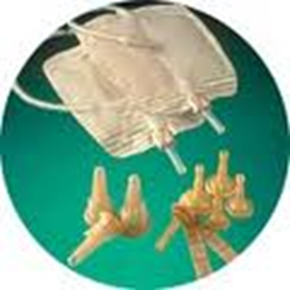
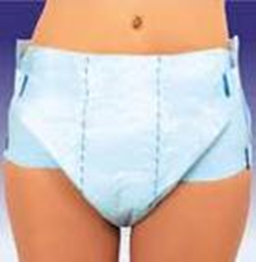
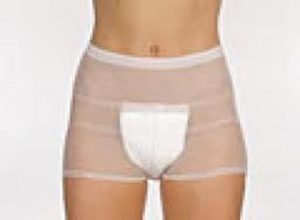
Pomůcky pro inkontinentní

Slide 29
Vyprazdňování moči – intervence
zjisti, zda si pac. svou inkontinenci uvědomuje
věnuj pozornost stavu kůže s ohledem na výskyt zarudnutí, kožních defektů
zdůrazňuj a dodržuj nutnost zvýšené hygienické péče u ležících nemocných po každém vymočení
prováděj s nemocným cvičení na zvýšení tonu břišních a pánevních svalů
poskytuj nemocnému psychickou podporu

Slide 30
Vyprazdňování moči – intervence
zjisti vylučovací návyky a nabádej k jejich dodržování
zajisti normální polohu při močení
zajisti soukromí, dostatečný čas na močení
při problematickém močení – senzorické stimuly
vysvětli nutnost dostatečného příjmu tekutin pro normální tvorbu moče
dodržuj časový harmonogram močení (u dětí, reflexní i.)
reguluj příjem tekutin před spaním
podávej diuretika v ranních nebo časných odpoledních hodinách

Slide 31
Katetrizace močového měchýře
rizikový faktor pro vznik nozokomiální infekce (déle než 30 dnů v 5 – 10 % přítomná bakteriurie)
Indikace katetrizace:
retence moče – reziduální moč při retenci
příprava před vyšetřením, operací
diagnostika – odběr sterilního vzorku moči
zavedení permanentního močového katetru
výplach močového měchýře

Slide 32
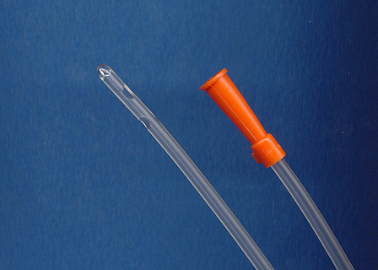
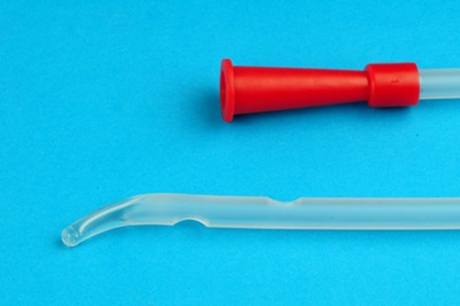
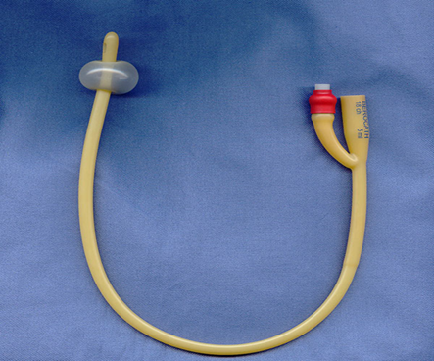
Druhy katetrů
Nelatonův katetr – rovný, tenký, rovné zakončení, u dětí a žen
Tiemanův katetr – na konci zahnutý – u mužů
Folleyův katétr (PMK) – silikonový, rovný, dva vstupy, nafukovací balónek

Slide 33
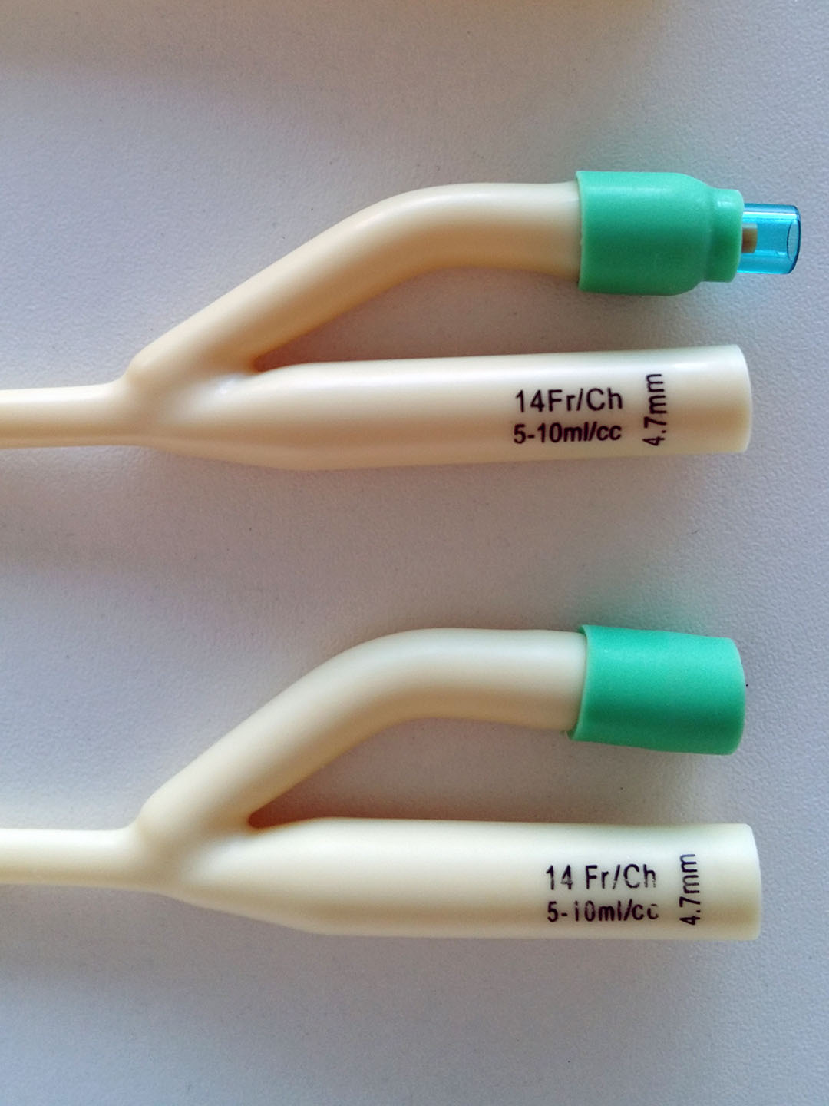
Katetrizace močového měchýře
Požadavky kladené na katetr
sterilní, nepoškozený, měkký, hladký
Velikost katétrů
číselné označení katetru (French)
průměr katetru = obvod děleno 3
Folleyův katétr je také označen objemem balónku (5 – 10 ml)
katetry vel. 8, 10 – děti
katetry vel. 12 – 24 dospělí

Slide 34
Cévkování ženy
Pomůcky k omytí genitálu u ležících pacientů
jednorázové rukavice
podložní mísa
umyvadlo, džbán, mul na utření
Pomůcky k cévkování
sterilní rukavice, sterilní cévky velikosti
sterilní rouška, tampóny, pinzeta, lokální anestetikum
antiseptický roztok – dezinfekce bez alkoholu (Octenisept)
nádoba na moč, emitní misky, zkumavka, sběrný sáček

Slide 35
Jednorázové cévkování ženy

Slide 36
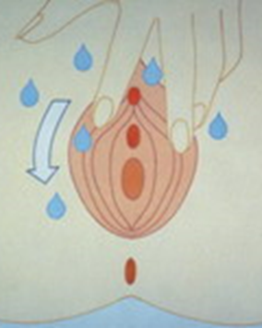
Jednorázové cévkování ženy – postup
sterilní pomůcky na dosah
edukace pacientky, omytí genitálu
nasazení sterilních rukavic
nedominantní rukou roztáhneme labia minor
desinfekce okolí uretry 3 stěry shora dolů = třemi tampóny s antiseptickým roztokem

Slide 37
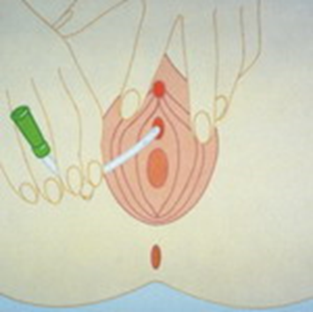
Jednorázové cévkování ženy – postup
vnitřní konec katetru potřený lubrikantem, vývodní konec katetru do nádoby na moč
zavedení katetru, vyprázdnění MM/odběr vzorku, katetr ex
očista pacientky, úklid pomůcek, záznam do dokumentace (datum, čas, velikost katetru, množství moče, podpis, popř. příměsi…)

Slide 38
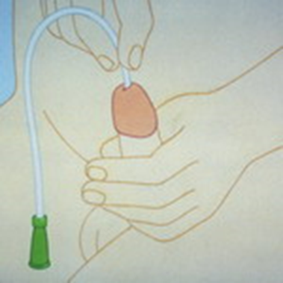
Jednorázové cévkování muže
výkon provádí lékař (sestra se specializací JIP), sestra asistuje
pomůcky viz katetrizace ženy (pro muže výhradně) Tiemanův katétr

Slide 39
Permanentní močová katetrizace
pomůcky viz katetrizace
permanentní močový katétr (ženy, muži)
stříkačka s FR dle velikosti balónku katétru
leukoplast k fixaci katétru
sběrný sáček na moč
Postup při zavedení PMK:
jako při katetrizaci
mm vyprázdníme a katétr zavedeme o 2,5 - 5 cm hlouběji
naplnění balónku pomocí stříkačky
napojení na sáček
úklid pomůcek, záznam do dokumentace

Slide 40
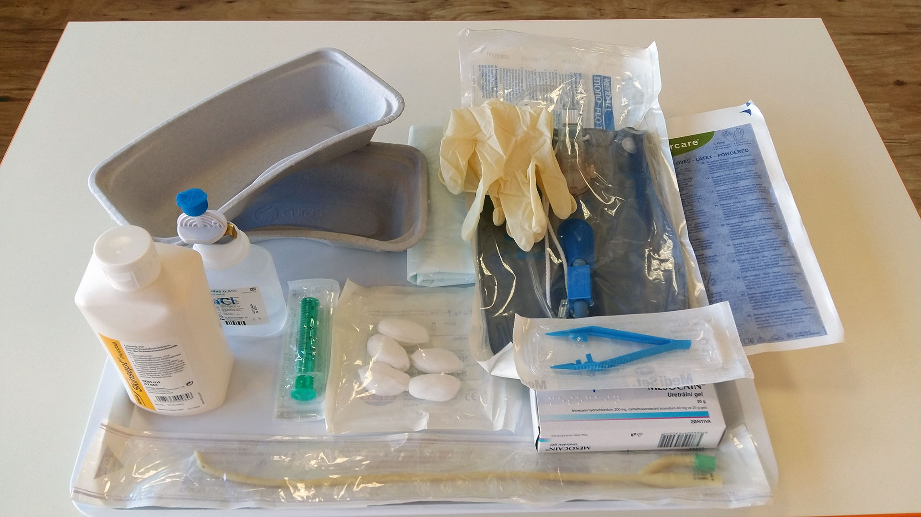
Permanentní močová katetrizace – pomůcky
pomůcky

Slide 41
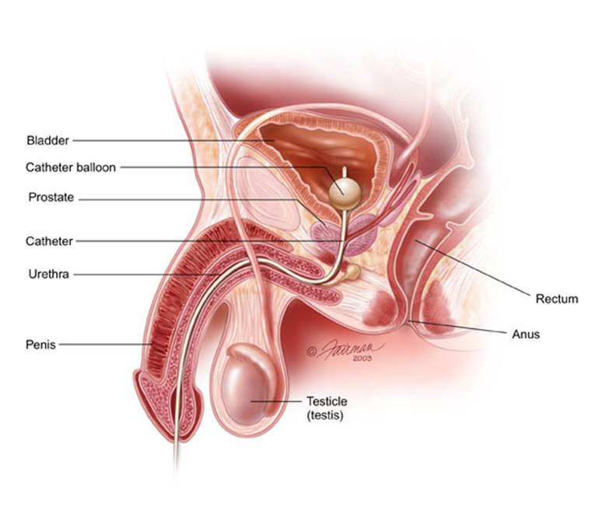
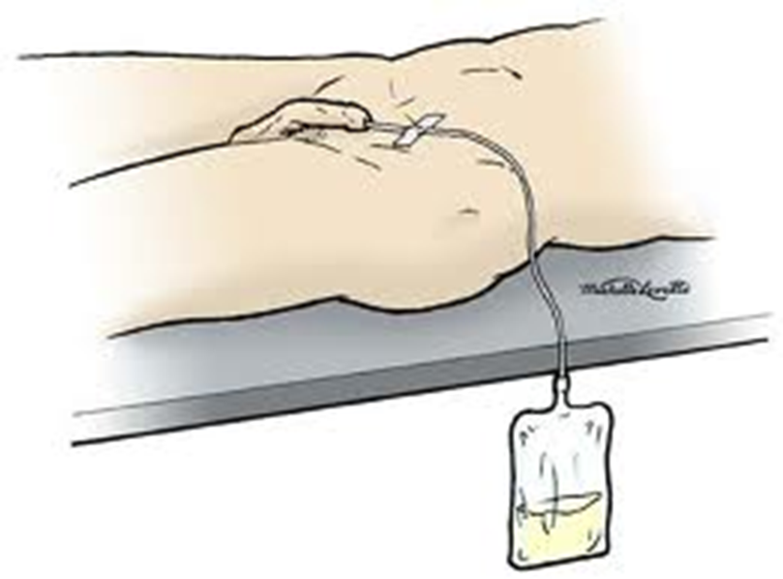
Uložení PMK

Slide 42
Péče o pacienta s PMK
Cíl: bezproblémový odtok moči
zamezení vzniku infekce
správný odběr vzorku
edukace pacienta
sledování bilance tekutin
vhodná strava, vedoucí k nižšímu pH moči (kyselé)
úzkostná hygiena genitálu
výměna katétru a sběrného sáčku dle zvyklosti odd.

Slide 43
Odstranění PMK
několik dní před – uzavírání PMK na určitý interval (tzv. klemování)
jednorázová podložka, rukavice, 2 emitní misky, stříkačka, buničitá vata k očistě genitálu
odpojíme sběrný sáček
odsát obsah fixační manžety
odstranit PMK, očista genitálu
úklid pomůcek, záznam do dokumentace
sledování mikce – vymočit do 8 hod

Slide 44
Indikace katetrizace
Čistá intermitentní katetrizace
pacient sám za účelem odstranění reziduální moči, řešení inkontinence, provedení doma
Proplach močového katétru - uzavřený/otevřený
zajištění průchodnosti PMK – FR, a ? hod
množství cca 200ml (aplikace po 30 – 40 ml)
Výplach močového měchýře - uzavřený/otevřený
léčebný účel – antiseptický roztok, ATB
množství cca 500 – 1000 ml (aplikace po 100 – 200 ml)
jednorázový, kontinuální, intermitentní

Slide 45
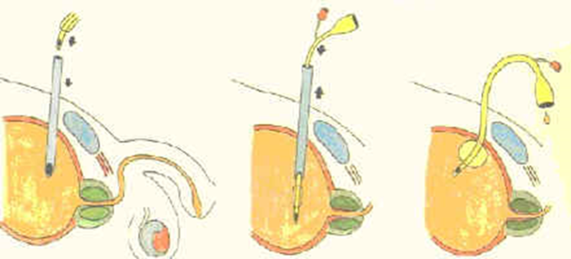
Epicystostomie
derivace moči z MM katetrem přes stěnu břišní do sběrného sáčku
Indikace
subvesikální obstrukce močových cest
diagnosticky
při poruše některých funkcí měchýře

Slide 46
Ošetřovatelský proces při zajištění vyprazdňování stolice

Slide 47
Vyprazdňování stolice
individuální, rozdílné
aspekty psychosociální – vyprázdnění navozuje pocity libosti a spokojenosti
nedostatečné – somatické obtíže – bolest, nadýmání, pocity plnosti, nechutenství
psychická odezva – nervozita, špatná nálada, úzkost, strach
Složení stolice
10 – 15 % nestrávené zbytky stravy
10 – 15 % hlen, odloučené epitelie
75 % voda

Slide 48
Vyprazdňování stolice = defekace
potřeba defekovat – peristaltické vlny posunou stolici do colon sigmoideum a rekta → podráždění senzorických nervových vláken
vnitřní defekační reflex – rozšířený konečník vysílá signál přes mezenterický plexus → peristaltické vlny
parasympatický defekační reflex – stimulací nerv. vláken v rektu → do spinální míchy a zpět do colon descendens, sigmoideum a rekta → zintenzivnění peristaltické vlny – zesílení vnitřního defekačního reflexu

Slide 49
Defekace
uvolnění vnitřního análního sfinkteru → posun stolice do análního kanálu
vnější svěrač vlivem vůle ochabuje
vytlačení stolice napomáhá i kontrakce břišních svalů a bránice
zvyšuje se břišní tlak
kontrakce svalu pánevního dna (m. levator ani) protlačuje stolici přes anální kanál

Slide 50
Faktory ovlivňující defekaci – biologické
věk
jídlo (složení, pravidelnost…)
tekutiny
aktivita a pohyb – nízký svalový tonus
nemoc – zánětlivá, nádorová, infekční onemocnění
ztráta soběstačnosti – stud, ↓ soukromí, nevhodná poloha
chirurgické a diagnostické výkony – anestézie, endoskopie

Slide 51
Faktory psychologické
životní styl
osobnostní vlastnosti – emocionálně labilní – průjem, depresivní – zácpa
strach, úzkost, stres – ↑ peristaltiky

Slide 52
Sociálně – kulturní faktory
civilizace a společenské konvence - člověk chce být při defekaci sám
obtížné vyprazdňovat se např. na veřejných toaletách
pacienti, upoutáni na lůžko v přítomnosti ostatních pacientů…

Slide 53
Obstipace – zácpa
obtížné vyprázdnění stolice
zastavení vylučování po určitou dobu, případně malé množství
frekvence individuální
pocit tlaku v konečníku
hmatatelná stolice při vyš. per rectum, pocit plnosti
symptomatická – příznak patologického stavu
zácpa jako nemoc – změna prostředí, imobilizace
habituální – důsledek potlačování defekačního reflexu, návyk na projímadla

Slide 54
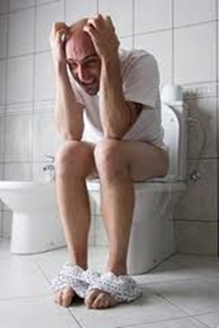
Příznaky obstipace
↓ frekvence defekace
tvrdá, tuhá stolice, tlak v rektu a pocit plnosti
námaha při stolici, rozšíření svalů břicha
bolestivá defekace, bolest v břiše při defekaci
bolest hlavy, narušená chuť k jídlu
každodenní očekávání pravidelné defekace
nadměrné používaní podpůrných prostředků

Slide 55
Faktory podílející se na vzniku obstipace
nepravidelné stravovací návyky
nevhodná dieta
↑ užívání laxancií – potlačení defekačního reflexu
↑ psychický stres – ↓ peristaltiky
↓ příjem tekutin
léky – morfin, kodein
nedostatečná fyzická aktivita
věk – svalová slabost, ↓ tonus sfinkterů, ↓ sekrece hlenu
patologické procesy – obstrukce střev, zánětlivé procesy v oblasti pánve

Slide 56
Diarhoe – průjem
zvýšená frekvence vyprazdňování stolice
velké množství, často
řídká, neformovaná, vodnatá stolice
křeče, nucení na stolici, bolesti břicha
nestrávené zbytky, změna barvy
dlouhotrvající – únava, slabost, bolesti hlavy, hubnutí, dehydratace
důsledek zrychlené střevní peristaltiky
zkracuje se čas pro resorpci vody a elektrolytů v tlustém střevě
případně patologické příměsi – krev, hlen, hnis

Slide 57
Paradoxní průjem
dlouhotrvající zácpa (dlouhodobě ležící pacienti) → zahuštěná, spečená stolice (skybala) nemůže projít řitním otvorem
silně dráždí sliznici k vyšší sekreci hlenu
hlen odchází s trochou stolice = falešný průjem
konečník přeplněn tuhou stolicí, vzniká mylný dojem průjmu a inkontinence
POZOR – nenasazovat antidiarhoika
opak. bolestivé nucení na stolici, slabost, malátnost, nechutenství, nafouklé břicho, nauzea, popř. zvracení
Digitální vybavení stolice
skybala vybavena z konečníku manuálně

Slide 58
Příčiny průjmů
psychický stres, úzkost, strach
léky (ATB, laxantia)
infekce
alergie na potravu, tekutiny nebo léky
onemocnění tlustého střeva
Důsledky
ztráty tekutin a elektrolytů v krátkém časovém období
starší lidé, děti

Slide 59
Základní pojmy
inkontinence – celková, částečná
meléna – natrávená krev
enteroragie – čerstvá krev
meteorismus – plynatost
flatulence – odchod plynů
hemeroidy – rozšířené cévy v okolí rekta (vnitřní, vnější)
fissura ani – trhlina
prolaps ani – výhřez anu

Slide 60
Odběr anamnézy – stolice
Máte pravidelnou stolici?
Kolik tekutin?
Popište vzhled exkrementů.
Máte potíže při vyprazdňování stolice?
Užíváte projímadla?
Inkontinence?
Skladba stravy?
Pohyb? Stres?

Slide 61
Ošetřovatelské intervence – stolice
podporuj pravidelnou defekaci pac. (zajisti soukromí, vhodnou výživu, dostatek tekutin, pohybovou aktivitu)
zajisti obvyklý způsob vyprazdňování stolice
zhodnoť současný způsob defekace a všechny vlivy, které na ni působí
vhodně edukuj pacienta
vytvoř spolu s pac. program pro obnovu pravidelné defekace
sleduj barvu, zápach, konzistenci, množství, častost vyprazdňování stolice

Slide 62
Ošetřovatelské intervence – stolice
zjisti dobu trvání obtíží i stupeň jejich závažnosti
zkontroluj léky, které nemocný užívá, s ohledem na jejich vedlejší účinky
u pacienta s inkontinencí stolice zjisti přítomné patofyziologické faktory
zaznamenávej přesně údaje o vyprazdňování stolice

Slide 63
Klyzma
projímavé – vyprázdnění
mikroklyzma
kapénkové klyzma
léčebné, diagnostické
Pomůcky
rektální rourka
irigátor, infuzní stojan, peán
lubrikant – vazelína, Mesocain gel
emitní miska, podložní mísa, buničitá vata, toaletní papír, gumové rukavice, 1 000 ml vody (u dětí FR)

Slide 64
Provedení klyzmatu
edukace klienta (udržet alespoň 10 – 20 min)
poloha na levém boku s pokrčenou PDK
z irigátoru odpustit vzduch
rektální rourku s lubrikantem zavést do hloubky 6 – 8 cm
rektální rourku spojíme s irigátorem
pomocí peánu pouštíme pomalu tekutinu
úklid pomůcek, záznam do dokumentace (efekt)
Kapénkové klyzma
pomocí infúzního setu, vpravuje se FR (cca 60 min)
místo rektální rourky se používá Nelatonův katétr

Slide 65
Mikroklyzma
vpravení 100 – 200 ml roztoku Janetovou stříkačkou
na jedno použití – např. YAL

Slide 66
Hygienické vyprazdňování
pokud je to jen trochu možné, snažíme se využít toaletu
pro lepší dosed pac. nádstavce 10 – 15 cm
pac. neschopní transportu na toaletu – pokojový klozet
ležící nemocní – podložní mísa
ženy močí i defekují do podložní mísy
muži močí do močové lahve a defekují do podložní mísy
při inkontinenci využíváme jednorázové pleny, vložky, savé podložky do lůžka

Slide 67
Hygienické vyprazdňování
Močová láhev
obvykle upevněna na boku lůžka, opatřena krytem, graduována
podložní mísa
ne na zemi, opatřena krytem
Důležité!!!
poloha nemocného v lůžku
po vyprázdnění očistit genitál
umožníme ruce umýt i pacientovi
podložní mísu, láhev, opláchneme a dezinfikujeme
vždy bariérový přístup

Slide 68
Literatura a zdroje
Pokorná, A., Komínková, A., Menšíková, A., Šenkyříková, M. : Ošetřovatelské postupy založené na důkazech. Brno, Masarykova univerzita 2019.
Beharková, N., Soldánová, D. : Základy ošetřovatelských postupů a intervencí. Elportál Brno, Masarykova univerzita 2019. Základy ošetřovatelských postupů a intervencí | Lékařská fakulta Masarykovy univerzity (muni.cz)

